Slide 1
OK24 - Resultatet i kommunerne

Slide 2
Forliget i overskrifter
2-årig aftale
Økonomisk ramme på 8,8%
Pension
Særlig feriegodtgørelse
Opsparing af frihed
Barsel
Kompetenceudvikling
Tillidsvalgte
Overenskomstdækning af pensionister
Nyt tillæg i tekniske forvaltninger

Slide 3
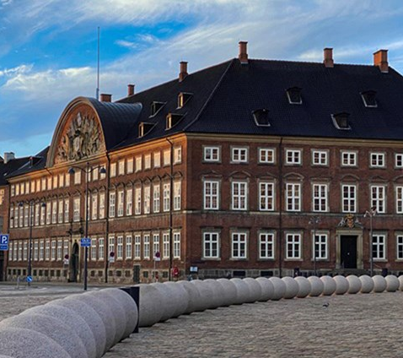
Økonomi - realløn
Reallønsfremgang i perioden
Lang forhandling i Finansministeriet om rammen ved OK24
Rammen fra Finansministeriet/staten blev overført til det kommunale område
Rammen blev ”max’et” ud
Forbedret reguleringsordningen med nyt lønindeks
Ultimo-forhandling i september 2025
Notes:
Noget af det der tog rigtig lang tid at få på plads ved OK-forhandlingerne i Finansministeriet var den økonomiske ramme. Og den ramme der blev lagt for den statslige overenskomst blev ført over til både den regionale og kommunale, så alle offentligt ansatte får samme ramme, men udmøntningen er lidt forskellig.
Vi kunne ikke rykke på de 8,8 men vi kunne ”maxe” den ud ved at forhandle prisen ned på de øvrige forbedringer vi fik igennem (fx barsel), og vi kunne forhandle skønnet for reststigning helt ned, så der blev flere midler til generelle (centralt aftalte) lønstigninger.
Reguleringsordningen sikrer sammenhæng mellem offentlige og private lønninger. Hvis de privat lønninger stiger mere end de offentlige får de offentligt ansatte reguleret lønnen med 80% af forskellen – det samme gælder hvis de offentligt ansattes lønninger stiger mere end de privatansattes, så nedreguleres de offentligt ansattes lønninger med 80% af forskellen. Ved OK24 har vi aftalt at gå over til et nyt og mere præcist lønindeks, som i højere grad end det gamle sikrer, at de offentlige lønninger følger de private. (fra implicit til standardberegnet lønindeks)
Og sidst men ikke mindst: Der er aftalt en ekstra forhandling i september 2025 (udmøntes i november), hvor parterne skal se på om den offentlige og private lønudvikling har fulgtes ad i OK24-perioden, eller om der skal rettes op. Det er for at sikre, at de offentlige lønninger ikke sakker bagud, hvis det går bedre end forventet på det private arbejdsmarked – og det var væsentligt for, at vi accepterede en økonomisk ramme på 8,8 for hvis Finansministerens prognose er for pessimistisk, så vil vi med den ”ultimo-forhandling” i slutningen af overenskomstperioden kunne rette op, hvis det viser sig, at vi har fået for lidt.

Slide 4
Økonomi
Samlet økonomisk ramme på 8,8%
Pct | 1/4 2024 | 1/10 2024 | 1/4 2025 | 1/10 2025 | 1/11 2025 | I alt
Generelle lønstigninger | 4,00 | - | - | 0,24 | 0,20 | 4,44
Andre formål | - | - | 2,09 | - | - | 2,09
Skøn for reguleringsordningen | - | 1,74 | - | 0,33 | - | 2,07
Skøn for reststigning | 0,00 | - | - | 0,20 | - | 0,20
Økonomisk ramme | 5,74 |  | 2,86 |  |  | 8,80
Privat lønskøn |  |  |  |  |  | 8,80
Skønnet inflation |  |  |  |  |  | 4,90
Forventet reallønsforbedring |  |  |  |  |  | 3,70
Notes:
Vi er lykkedes med at få lagt hovedparten af lønstigningen i starten af perioden, så medlemmerne hurtigst muligt får indhentet noget af reallønstabet efter en periode med inflation.
”Andre formål” er fx Øget pensionsprocent og barselsforbedring
”Skøn for reststigning” er parternes forventning til den lokale lønudvikling dvs. både anciennitetsstigninger og lokal lønforhandling.
Vi forventer at medlemmerne vil opnå en reallønsfremgang på 3,70% i perioden. Skønnet for reallønsfremgang er uden skøn for reststigning.
Skøn for inflationen kommer fra Finansministeriet
Skønnet for reguleringsordningen kan ændre sig hvis den private lønudvikling forløber anderledes end forventet.
Forhandling november 2025 er for at gøre op med den private lønudvikling i perioden og sikre, at det hele bliver afregnet i OK24-perioden

Slide 5
Ændring af reguleringsordningen forbedrer den offentlige lønudvikling
Ved OK24 er det besluttet at ændre datagrundlaget for reguleringsordningen
Ændringen kan forventeligt hæve de offentlige lønninger med 0,4 pct. årligt ud over øvrige lønstigninger
For en person med en månedsløn på 50.000 kr. svarer det til ca. 21.000 kr. ekstra om året i 2030

Slide 6
Økonomi - fortsat
Særlig feriegodtgørelse
- Den særlige feriegodtgørelse løftes fra 1,95% til 2,48% med virkning fra 1. april 2024. Samtidig ophører særskilt udbetaling af St. Bededagstillægget, som udgjorde 0,45%
Pensionsprocenten løftes fra 18,78% til 21,00% 1. april 2025
Notes:
Betalingen for st. bededag bliver lagt sammen med den særlige feriegodtgørelse (som typisk udbetales med maj og august lønnen). Samtidig opskrives den særlige feriegodtgørelse med 0,08. Samlet 0,53 procentpoint mere i særlig feriegodtgørelse. Den særlige feriegodtgørelse medregnes ikke når reguleringsordningen opgøres. Det betyder, at stigningen i særlige feriegodtgørelse ikke tæller som en lønstigning, når vi skal gøre reguleringsordningen op.
Pensionen øges med 2,22 procentpoint

Slide 7
Pension og opsparingsordning
Den del af pensionsbidraget, der overstiger 15% kan den ansatte vælge at få helt eller delvist udbetalt som løn eller indbetalt på en opsparingsordning i pensionskassen
Ændringen træder i kraft 1. april 2025, hvor pensionsprocenten øges fra 18,78 til 21,00
Opsparingsordningen giver mulighed for at spare op til større fleksibilitet i løbet af et langt arbejdsliv
Notes:
Man kan vælge enten hel eller delvis udbetaling af pension over 15%
Der er ingen binding på formålet med de midler der er sparet op. Fordelen ved at spare op i pensionskassen er, at man opnår en god forrentning, og at arbejdsgiver står for indbetalingen.
opsparingsordningen – indbetaling efter skat, til gengæld skattefri når man hæver dem
Der er ingen frihedsret knyttet til opsparingen, men det kan aftales med arbejdsgiver
Det er kunderne der ejer pensionskassen og får hele afkastet (ingen aktionærer)

Slide 8
Opsparing af frihed
Det bliver muligt at opspare frihed af 6. ferieugetimer til senere brug
Der kan opspares frihed op til 15 dage i alt
Ændringen træder i kraft 1. april 2025
Notes:
Medarbejderen kan planlægge afvikling af opsparede dage op til 8 dage årligt og max to dage i træk. Dagene skal varsles i bedst mulig tid og kan afvikles i det omfang tjenesten tillader det. Dvs. arbejdsgiver skal have en god grund til at sige at det ikke kan lade sig gøre (i lighed med Ferieloven) - Hvis medarbejderen ønsker at holde mere end 2 dage i sammenhæng eller flere end 8 dage pr år, så skal afholdelse aftales med arbejdsgiver. Hvis man fx har opsparet 15 dage og ønsker at holde dem i forlængelse af sin sommerferie, så skal det aftales med arbejdsgiver.
Ved fratrædelse kontant godtgørelse, så arbejdsgiver kan ikke varsle opsparingen til afholdelse.
Der har hele tiden været en mulighed i ferieaftalen for at aftale overførsel af 6. ferieuge til næste ferieår. Men det krævede en aftale mellem arbejdsgiver og medarbejder. Med den nye aftale er opsparing af de særlige feriedage en ret (det skal ikke aftales) og man kan spare op over flere år.

Slide 9
Kompetenceudvikling og uddannelse i psykisk arbejdsmiljø
Den kommunale kompetencefond videreføres
Den fælles uddannelse for ledere og tillidsvalgte til forebyggelse og forbedring af det psykiske arbejdsmiljø videreføres
SPARK videreføres
Uddannelse i ledelse i psykisk arbejdsmiljø videreføres
Notes:
Kompetencefonden videreføres og den særlige ordning om, at der for masteruddannelser kan søges op til 50.000,- pr. ansat pr. år fra fonden, fortsætter i ok-perioden 2024-26.
Uddannelsen i psykisk arbejdsmiljø videreføres og udvikles i regi af PUF: https://puf.dk/den-lovpligtige-arbejdsuddannelse
SPARK SPARK - Samarbejde om Psykisk ARbejdsmiljø i Kommunerne (vpt.dk)
Uddannelsen i ledelse af psykisk arbejdsmiljø er for ledere med personaleansvar. Finansieres af uforbrugte midler fra OK21 - pengene går primært til markedsføring, for der er brugerbetaling på uddannelsen

Slide 10
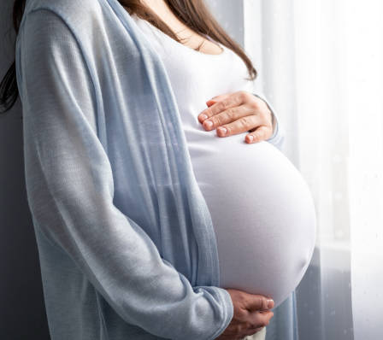
Barsel
3 ugers ekstra lønret til alle medforældre. Det giver familier bedre muligheder for at udnytte den øremærkede barsel i den nye barselsorlov, at man nu får løn i hele perioden
Med de nye uger ser medforældres lønret således ud:
2 uger i tilknytning til fødslen
Derefter 10 øremærkede uger + 6 deleuger (i perioden 10 uger efter fødslen)
Flerlinge-forældre får hver 13 uger ekstra, gælder også adoptanter hvis børnene er under 1 år ved modtagelsen (Forudsat at lovforslag nr. L96 om barselsloven vedtages i sin helhed)
Soloforældre får 10 uger ekstra, gælder også ved adoption
Ændringerne træder i kraft for børn født 1. april 2024 eller senere
Notes:
Det er meget positivt (ligestilling), at vi nu har sikret flere ugers barsel med løn til fædre og medmødre. Vi ved, at løn spiller en stor rolle for, om partneren tager barsel, og vi forventer, at endnu flere kommer til at bruge hele den øremærkede barselsperiode, når der nu kommer fuld lønret.
Flerlinge-forældre får hver 13 uger ekstra, gælder også adoptanter hvis børnene er under 1 år ved modtagelsen
Solo-forældre får 10 uger ekstra, gælder også ved adoption
Mor (barselslovens betegnelse) har fortsat ret til løn i 6 uger før fødslen, 14 uger efter fødslen (barselsorlov) + 6 uger (forældreorlov) + 6 deleuger, som skal deles med den anden forælder hvis begge forældre er ansat på samme overenskomst.

Slide 11
Tillidsvalgte
Det bliver muligt at vælge mere end en tillidsrepræsentant pr. overenskomstgruppe pr. institution, og fra 1. oktober 2024 bliver det muligt at inddrage en mægler, hvis man ikke kan blive enige om tillidsrepræsentantstrukturen lokalt
Tillidsrepræsentanten får ret til at mødes med nyansatte kollegaer i arbejdstiden, fx i forbindelse med introduktion til arbejdspladsen for nye medarbejdere
Målgruppen for lokal AKUT udvides til også at omfatte arbejdsmiljørepræsentanter, øvrige medarbejderrepræsentanter (og ledere)
Notes:
Ændringerne skal styrke tillidsrepræsentantens mulighed for at udøve hvervet. Med aftalen er der mulighed for valg af flere tillidsrepræsentanter, så TR bedre kan ”nå” sine kollegaer.
Kontakten til nyansatte kollegaer er vigtig, for det er her TR kan fortælle om klub og ”det faglige liv”, og måske motivere ikke-organiserede kollegaer til at blive medlem..
Retten til at mødes i arbejdstiden understreger også at TR skal underrettes om nyansættelser indenfor sit bemyndigelsesområde

Slide 12
Kandidatreform
Nye kandidatuddannelser i forlængelse af politisk aftale om reform af universitetsuddannelserne i Danmark omfattes af AC-overenskomst ved ansættelse i akademiske stillinger
Det gælder for kandidater med:
*erhvervskandidatuddannelse,
*kandidatuddannelse på 75 ECTS-point og
*erhvervsrettet kandidatuddannelse med virksomhedsforløb
Alle kommende, nye kandidater med forudgående akademisk bachelorgrad m.fl. indplaceres lønmæssigt som nuværende kandidater, når uddannelserne er på samme niveau (kvalifikationsramme 7)
For nye kandidater med anden forudgående professions-bachelorgrad aftaler AC og KL løn- og vilkår, når lovgivningen om reformen er på plads
Notes:
Aftalen her ved OK24 ligger i forlængelse af aftalen om udvidet dækningsområdebestemmelse (at alle nye kandidatuddannelser hører til AC-overenskomsten) som blev aftalt i OK13
Kvalifikationsramme 7 er universitetsuddannelser på kandidatniveau

Slide 13
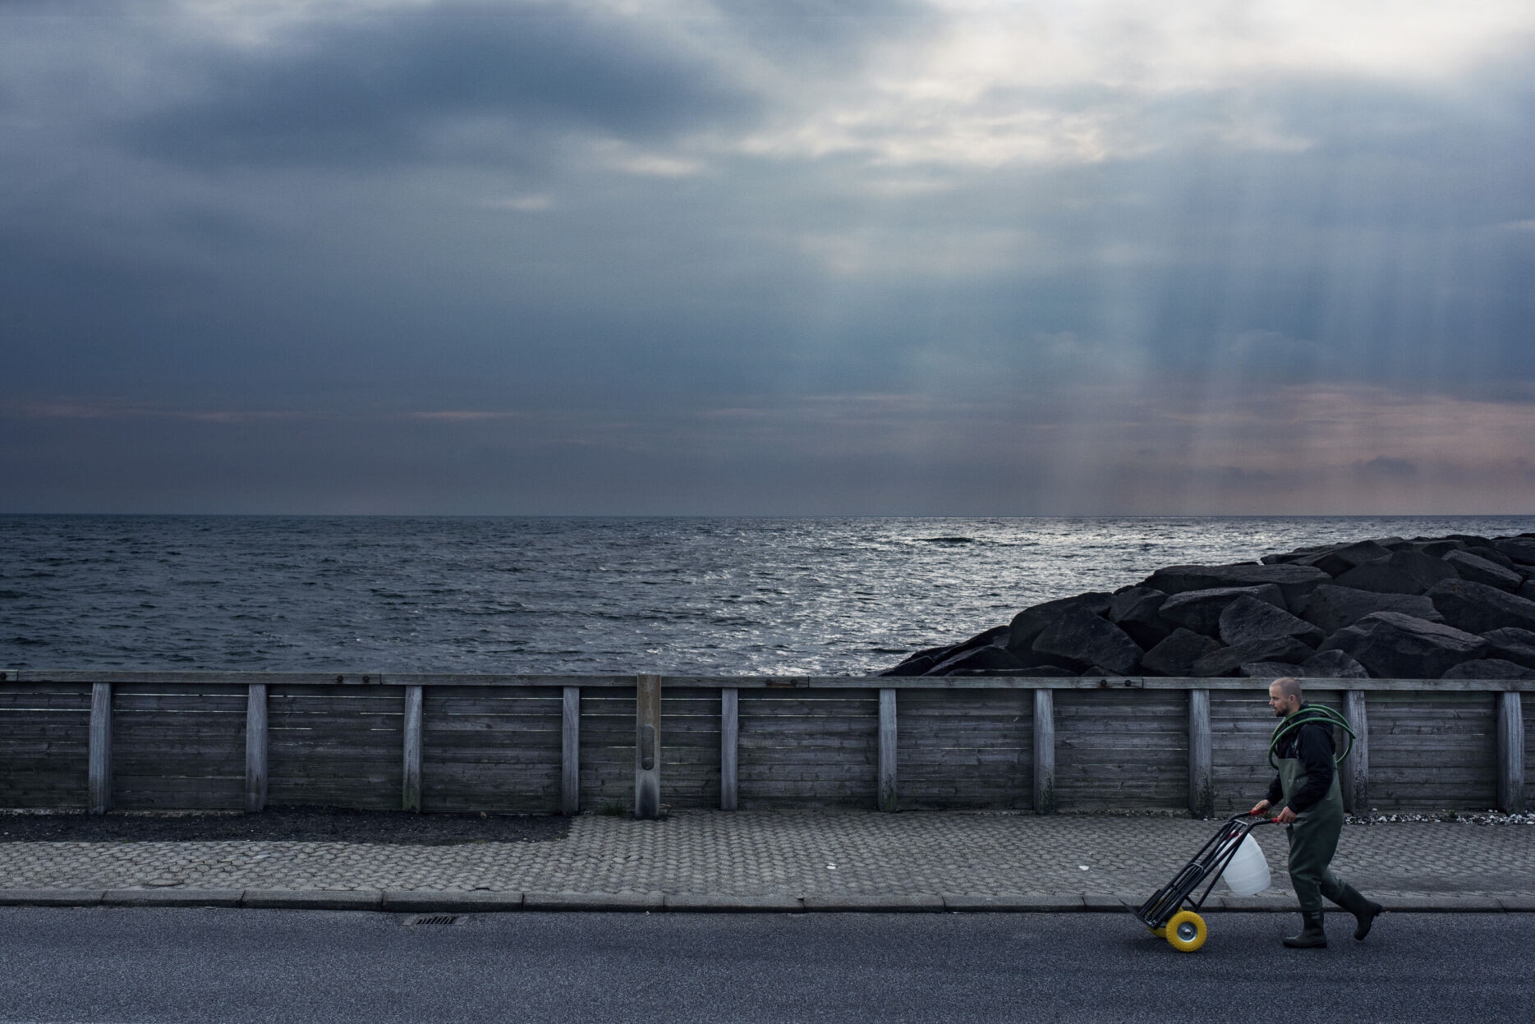
Tillæg i tekniske forvaltninger
Nyt tillæg på 13.653 kr. plus pension til de akademikere, der arbejder med miljø- og naturbeskyttelse i kommunernes tekniske forvaltninger.
Aftalen træder i kraft pr. 1. april 2025
Notes:
Til ikke-ledende akademikere der arbejder med miljø- og naturbeskyttelse, ydes et pensionsgivende grundlønstillæg på 9.000 kr. årligt (31/3 2000-niveau).
Lønseddeltekst: "Miljø- og Naturbeskyttelse”
Tillægget kan gives til medarbejdere både på grundlønsskalaen (trin 4-8) og i chef- og specialkonsulent-stillinger
Tillægget er tiltænkt akademikerne ansat i kommunens tekniske forvaltning, (der kan være forskellige titler/betegnelser på denne forvaltning i kommunerne), som er ansat til at varetage opgaver indenfor miljøbeskyttelsesloven, naturbeskyttelsesloven, vandmiljøloven og miljøtilsynsbekendtgørelsen, herunder tilsynsopgaver i relation til grund- og spildevand, jordforurening, vandløbsloven samt miljøtilsyn med virksomheder og husdyrbrug. Der sondres ikke mellem myndigheds- og driftsopgaver. Tillægget omfatter ikke ledere, ligesom forsyningsvirksomheder mv. ikke er omfattet af tillægget.

Slide 14
Afstemning om resultatet
Afstemning blandt alle medlemmer i DM ansat i stat, region eller kommune i perioden 11. – 24. marts 2024
I valgperioden kommer vi – som altid - gerne ud på klubmøder
15. april offentliggøres afstemningsresultatet, når alle Akademiker-organisationer er færdige med deres afstemninger
Notes:
Det er vigtigt med en høj valgdeltagelse for at vise overenskomsternes legitimitet. Vi skal vise arbejdsgiverne, at overenskomst er vigtigt for vores medlemmer, for det giver os bedre gennemslagskraft ved fremtidige forhandlinger.
Jo større opbakning til DM både i form af medlemmer og valgdeltagelse, jo stærkere DM. Og det kræver styrke at lave gode resultater.

